Slide 1
Figures d’une éducation scientifique et technologique à l’école obligatoire Point de vue « enseignement »
Christophe LASSON, IA-IPR Sciences et Techniques Industrielles
Académie de Lille
PNF STI – Lycée Raspail – Paris – 24/11/2021
Notes:
Figures ACTUELLES SOUHAITEES d’une éducation scientifique et technologique à l’école obligatoire
« Cadres » structurants, sous tendus travaux avec le CSP en 2015-2016

Slide 2
Plan
Des obstacles à l’éducation scientifique et technologique
Repères communs qui font « consensus »
Démarches en sciences expérimentales et en technologie : quelles distinctions ?
Quelques attentions pédagogiques
Notes:
Matières à enseigner et manières d’enseigner sont toujours liées (sens profond des didactiques)
Il n’y a pas d’itinéraire sans destination
Proximité et porosité des démarches
S’oppose aux démarches de présentation, d’illustration, de communication de l’enseignement « classique » voire des humanités classiques
Structures proches MAIS VISEES DIFFERENTES

Slide 3
1 - Obstacles…
Que veut-on ?
Apprendre des sciences et de la technologie ?
Apprendre sur les sciences et la technologie ?
Apprendre à faire des sciences et de la technologie ?
Des obstacles
Diminution des étudiants scientifiques
Diminution de l’intérêt pour les sciences
Selon ROSE :
- en physique : trop grande formalisation mathématique au dépend de la compréhension
- accumulation de mécanismes de détails non situés en biologie
- apprentissage de définitions et de procédés (UNESCO, 2003)
Image sociale des sciences mal défendue : Tchernobyl, Bophal, sang contaminé, vache folle, OGM, crise sanitaire, etc.
Rapport fragile entre progrès scientifique et progrès humain
Très faible médiatisation de scientifiques et d’ingénieurs
Pays profondément ancré sur une culture fondée sur les humanités classiques
Notes:
Pour rentrer, pas nettement tranché
Que veut on à l’école obligatoire ?
ROSE (Redevance of Science Education) = PISA pour l’éducation scientifique (40 pays, initiative : Norvège)

Slide 4
1 - … et initiatives…
Des innovations
Des thèmes d’études transversaux « citoyens » (France [2008], Belgique, Suisse, Québec)
Nouvelles stratégies pédagogiques : méthodes actives, Hands-On (USA, 1992), « La Main à la Pâte » (France, 2005), « Penser avec les Mains » (Suisse)
Mouvement : Inquiry Based Science Education (démarches par questionnement)
Des tentatives de nouveaux curriculums : les « thèmes de convergence » en France (2008)
Septième programme-cadre (2007-2013) de l’UE :
- approche Sciences-Techniques-Sociétés
Mettre la science en culture, en lien avec des questions d’actualité
Mettre l’accent sur la nature et les conditions de production du savoir scientifique
- les « éducations à… »
Approche STEM
Enjeu : curriculum interdisciplinaire (6ème, EPI) comme « matière » à relier et contextualiser
Notes:
Technologie (2009) déjà présente de ce point de vue
L’approche STS met l’accent sur la nature et les conditions de production du savoir scientifique (différent de l’opinion, de la croyance individuelle ou collective) et développe des compétences associées à une compréhension critique. Elle « travaille » les interrelations sciences-technologies-société. Elle privilégie les activités de résolution de problèmes contextualisés.
Curriculum interdisciplinaire : ici, l’hypothèse et de changer le « rapport » des élèves (particulièrement ceux considérés en difficulté) aux savoirs scientifiques. Un corpus de données scientifico-techniques n’a pas de finalité en lui-même pour un futur citoyen. Il ne faut pas – au moins au collège – traiter les questions comme elles se posent aux scientifiques. La priorité serait plutôt de permettre aux élèves de de repérer la façon dont les savoirs technico-scientifiques sous-tendent et éclairent les choix technologiques ou sociétaux.
L’idéal éducatif est de rendre ici conscient l’élève que les choix techniques influencent leur mode de vie avec l’idée d’acquérir le réflexe de considérer qu’une technologie implique toujours une manière de vivre et de s’organiser (tout système technique s’inscrit dans un système d’usage qu’il influence et dont il est lui-même en partie le fruit => écosystème numérique [J. de Rosnay]). Chaque choix devrait être éclairé – sur le plan personnel comme sur le plan social – par des savoirs scientifiques et technologiques.
Passer d’une pédagogie de la réponse à une pédagogie de la question où l’offre de savoirs est quasi-infinie et disponible partout mais disparate, fractionnée, et ambigüe.
Dans cette perspective, l’interdisciplinarité doit être appréhendée comme un pas en avant dans la construction des savoirs modernes et non pas un saut en arrière ou un effacement des disciplines.
Le mode actuel : complexe, multifactoriel, sortir de ce que l’on connaît pour apprendre qulquechose. Interdisciplinarité = « moteur de découverte ».

Slide 5
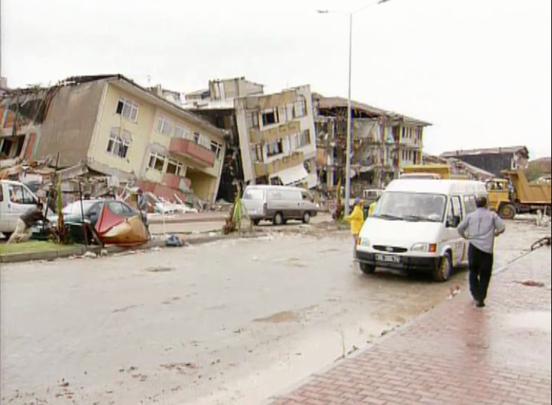
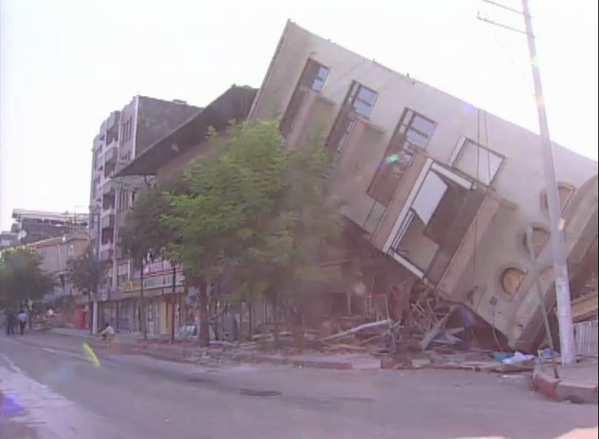
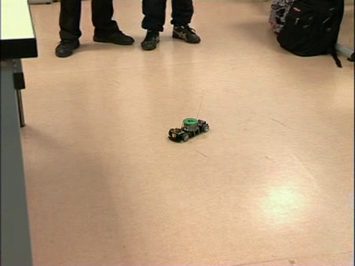
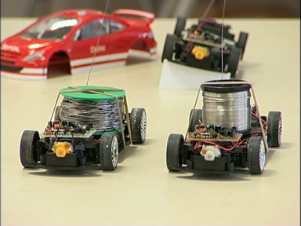
1 - … mais cela reste compliqué à enseigner
On ne pose pas de problème sur ce que l’on ignore
Problème posé par l’enseignant ≠ problème construit par l’élève
On ne pose un problème qu’avec des concepts
Problématiser la réalité, c’est se demander pourquoi elle est ainsi
C’est réinterroger des évidences
Au collège → souvent des faits contradictoires
Au moins ponctuellement, permettre :
problématiser,
construire des hypothèses réfutables,
discuter des choix méthodologiques, …
Prouver, invalider, tester
→ Enjeux : faits/opinions/croyances
Rôle d’un différentiel sur un modèle réduit en Technologie
Notes:
Pbmatisation surtout

Slide 6
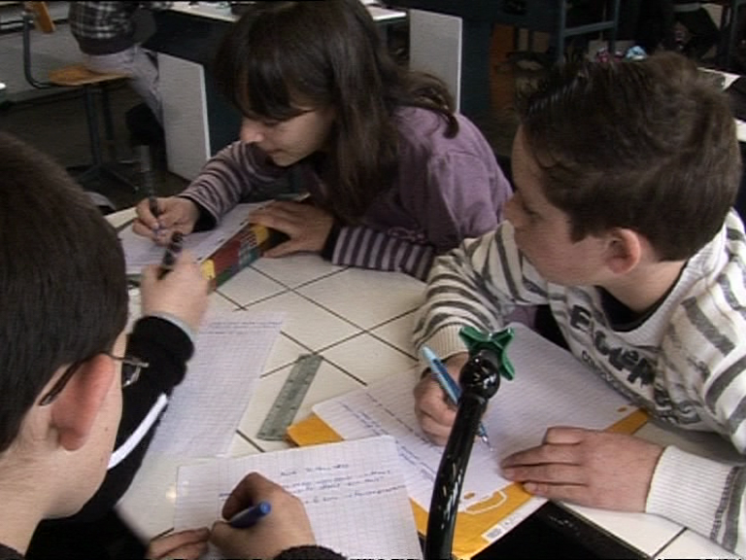
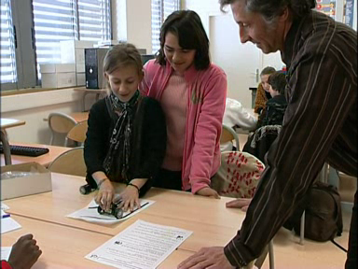
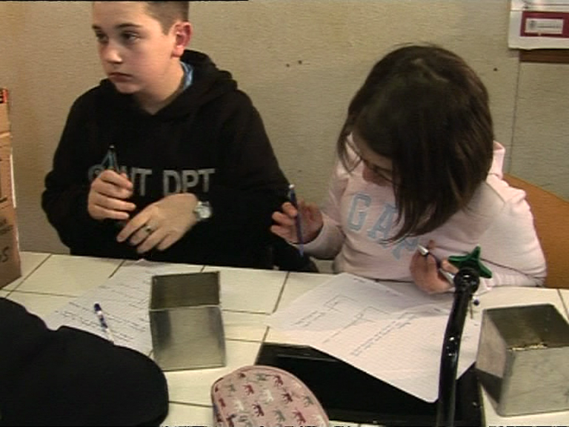
1 - … mais cela reste compliqué à enseigner
Notes:
Croquis
Echanges
Place des filles

Slide 7
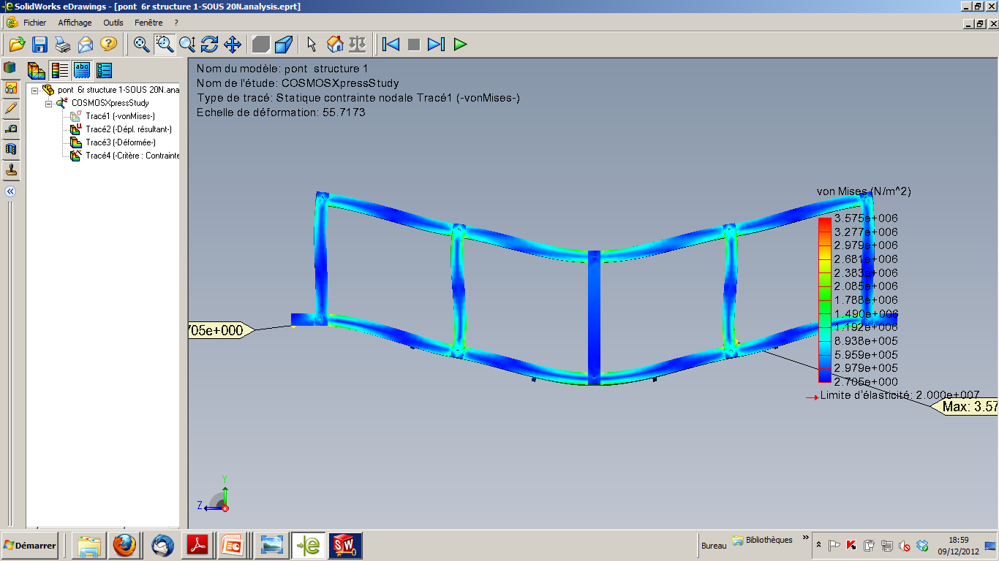
1 - Une structuration rarement conduite
Structurer :
- partir des expériences pratiques…
- …mise à distance des expériences pratiques
- confronter,
- comparer,
- réinvestir,
- « généraliser » ou au moins repérer les régularités,
- mise en relation avec d’autres concepts : matériaux/formes/procédés, chaîne d’énergie, chaîne d’information, fonction/solutions, famille/lignée/principe technique, interface
- trace écrite, fondement de l’évaluation
Notes:
Geste professionnel rarement effectué

Slide 8
2 – Repères qui font « consensus »
Rendez votre élève attentif aux phénomènes de la nature, bientôt vous le rendrez curieux; mais, pour nourrir sa curiosité, ne vous pressez jamais de la satisfaire. Mettez les questions à sa portée, et laissez-les lui résoudre. Qu’il ne sache rien parce que vous le lui avez dit, mais parce qu’il l’a compris lui-même; qu’il n’apprenne pas la science, qu’il l’invente. Si jamais vous substituez dans son esprit l’autorité à la raison, il ne raisonnera plus; il ne sera plus que le jouet de l’opinion des autres.
Jean-Jacques Rousseau, Émile ou de l’éducation (1762), livre III, p. 495
« Du début à la fin, l’élève devrait être un investigateur », « l’esprit d’investigation », Mills (1893) ; Dewey (1910)
Conditions réelles de production de savoirs scientifiques/technologiques ≠ conditions scolaires ordinaires (d’où l’importance de confronter les élèves à des situations de constructions de savoirs scientifiques/technologiques)
Pas de savoir scientifique/technologique sans problématisation (d’où l’importance d’apprendre à problématiser dans les curriculums scientifique/technologique : ajustement réciproque entre modèles explicatifs et faits)
!! PROJETS !!
Passage d’un enseignement de la réponse à un enseignement par problèmes
La démarche de construction des problèmes scientifiques et technologiques est plus significative des savoirs scientifiques/technologiques que l’énoncé des résultats auxquels elle conduit
Notes:
-3 : la crise a montré un peu sur les phases de test des vaccins. Données massives

Slide 9
3 - Démarches en sciences expérimentales et en technologie : quelles distinctions ?
Processus commun :
problématisation, médiation, structuration, évaluation
Différence majeure :
Action sur le monde : agir, transformer
Rationalité technique
Démarche de résolution
de problème technique
Intelligibilité du monde: comprendre
Rationalité scientifique
Démarche d’investigation technologique d’objet

Slide 10
3 - Démarches en sciences expérimentales et en technologie : quelles distinctions ?
Confronter une hypothèse de construction à la possibilité de sa réalisation matérielle
On peut créer une ouverture dans un mur de brique sans qu’il s’écroule.
Passage d’un choix technique aux conditions de sa matérialisation
Technicité des tâches scolaires (rationalité, engins, rôles)
Soumettre une théorie à une expérience pouvant la contredire
Les grains de blé ont besoin de lumière pour se développer.
Confrontation d’une théorie aux phénomènes réels qu’elle a observés puis expliqués
Scientificité des tâches scolaires (généralisation, prédictivité, validité, etc.)
≠
Ce n’est pas du même ordre
Notes:
Redécouvrir le linteau
clé de voute
Maurice COMBARNOUS
Les Techniques et la technicité
Karl POPPER
Critères de la scientificité

Slide 11
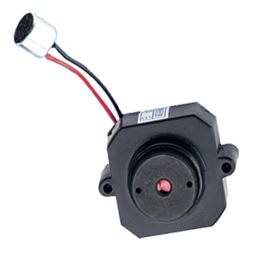
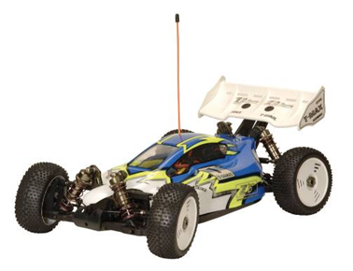
3 - Démarche technologique, de projet
Étape 5
Validation, bilan
Étape 4
Réalisation, mise en œuvre
Étape 3
Analyse et recherche de solutions, conception, expérimentations, contraintes liées au procédés
planification
Étape 2
Étude du cahier des charges
Recherche documentaire
Revue de projet
Création d’un
document multimédia
Étape 1
Découverte du besoin et de ses contraintes (fonctionnement, sécurité, impact environnemental,….)
Mise en évidence de la problématique
temps
Notes:
Le projet technique est PLUS qu’une somme de résolution de problème. En réalisant un projet, l’élève se réalise aussi. Activité emblématique.
production,
logique d’action,
dans un contexte donné, sous contraintes,
pas de solution prédéterminée,
situations scolaires très ouvertes.
Une question demeure : la conception s’enseigne ?

Slide 12
4 – Quelques attentions pédagogiques
Proposition :
Réduire les difficultés de mise en œuvre et ADAPTER les démarches aux enseignants et non l’inverse sans réduire les enjeux d’apprentissage
Notes:
On sait, c’est compliqué
Danger : démarche enseignée pour elle-même
Qui tourne à vide, sans acquisition de savoirs
Ici, perspective ergonomique
3 grands ensemble pour nous agir

Slide 13
4 – Quelques attentions pédagogiques
Jouer sur la diversité de différents types d’investigation et de projets – Faire varier la géométrie des séances
Comment créer une ouverture stable dans un mur de brique sans liant ? (Résolution problème)
Comment enjamber un canal ? (Projet)
Comment améliorer le contact roue-rail d’un train en cas de pluie, d’intempéries, de présence de feuilles mortes, … ? (Situation problème)
Comment et pourquoi le maillon d’une chaîne de vélo repasse-t-il le moins souvent possible sur la même dent de plateau ou de pignon ? (prévision-argumentation-confrontation-hypothèse)
Comment les objets communiquent-ils entre eux ? (Modélisation)
Comment expliquer la disparition des feuilles sur le sol d’une forêt ?
Quel est le trajet du sang ? (Modélisation)
Comment ce que j’ai mangé peut me donner des forces ? (Modélisation)
Où va l’air que je respire ? (Situation problème)
Notes:
Exemples en S & T au collège
Dénominations communes

Slide 14
4 – Quelques attentions pédagogiques
Jouer sur les réglages pédagogiques
Degré d’autonomie laissé aux élèves
Focalisation +/- forte sur telle ou telle étape
Rôle de l’enseignant : retrait, surveillance, médiateur, apport de connaissances/modèles au moment opportun, …
Notes:
Exemples en S & T au collège
Dénominations communes

Slide 15
4 – Quelques attentions pédagogiques
Se départir de pratiques liées à des normes professionnelles
Eviter de surinvestir :
la mise en situation
l’émergence de représentations
Eviter de surinvestir l’apprentissage d’un lexique au détriment du temps accordé à l’argumentation
Eviter la surenchère de situations du quotidien qui provoque un surhabillage des situations d’enseignement => opacités des objectifs d’apprentissage (risque majeur pour les élèves les plus éloignés de la langue scolaire)
Notes:
/ dernier . :
Eviter concepts quotidiens > concepts scientifiques

Slide 16
Figures d’une éducation scientifique et technologique à l’école obligatoire Point de vue « enseignement »
Christophe LASSON, IA-IPR Sciences et Techniques Industrielles
Académie de Lille
PNF STI – Lycée Raspail – Paris – 24/11/2021
Notes:
Merci de votre attention

